Slide 2
Цель урока:
Создание условий для освоения учащимися способов вычисления площадей многоугольников , изображенных на клетчатой бумаге.

Slide 6
Содержание учебного материала:
Нахождение площадей многоугольников , изображённых на клетчатой бумаге.
Единица содержания образования:
Способы нахождения площадей:
1.Подсчёт клеточек.
2. Сложение площадей.
3. Вычитание площадей.
4. Формула Пика.

Slide 7
Гипотеза:
если геометрическая фигура изображена на клетчатой бумаге, то её площадь можно вычислить различными способами и убедиться, что результаты вычислений будут одинаковыми.

Slide 8
Шаг 1.Мотивирование:
Актуализация опорных знаний и фиксирование затруднений в пробном действии.
А) Вопросы для обсуждения,

Slide 9
Б) Вычислите площадь:

Slide 10
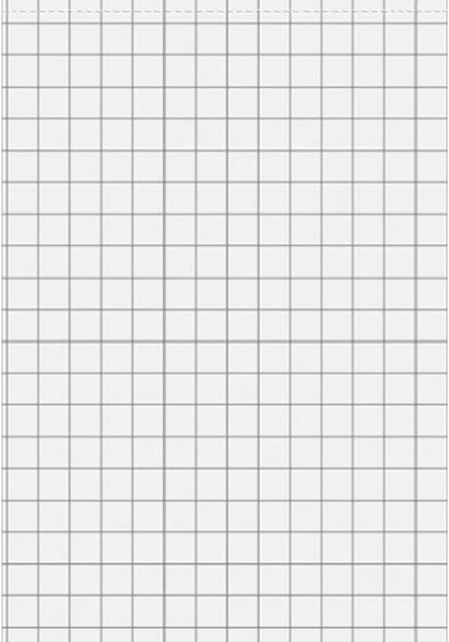
В) Вычислите площадь:

Slide 11
Шаг2. Рефлексия изменившихся условий:
Понимание места и причины затруднения, определение границы между знаниями и незнаниями.

Slide 12
Шаг 3.Постановка учащимися цели урока как собственной учебной задачи.
Шаг 4.Разработка проекта выхода из затруднений.
1.Подсчет клеток.
2. Сложение площадей.
3. Вычитание площадей.
4. Формула Пика.

Slide 13
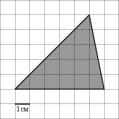
1 способ
« Считаем по клеткам»
1.Посчитаем количество полных клеток внутри данного треугольника.
это ½ клетки
10
это ½ клетки
10
8
9
2.Дополним неполные клетки друг другом до полных клеток.
2
5
5
6
7
4
5
1
2
3
4
1
3
3. Сложим полученные количества полных клеток:
10+5=15
Ответ: 15см²
Назад

Slide 14

2 способ
«Сложение площадей фигур»
1.Разобьем данный треугольник на два прямоугольных треугольника, для этого проведем высоту.
2.Найдем площадь прямоугольного треугольника S1 :
5
S1
S1 = ( 5 х5): 2=12,5
S2
3.Найдем площадь прямоугольного треугольника S2:
5
1
S2 = (5 х1):2=2,5
4.Площадь искомого треугольника найдем по формуле:
S = S1+S2
S = 12,5+2,5=15
Назад
Ответ: 15 см²

Slide 15
3 способ
«Вычитание площадей фигур»
5
1
1.Достроим до прямоугольника со сторонами 5 и 6.
S₃
2.Найдем площадь прямоугольника:
S₂
S₁=5х6=30
3.Найдем площадь прямоугольного треугольника S2 :
5
5
S₂ = (5х5):2=12,5
4.Найдем площадь прямоугольного треугольника S3:
S₃ = (5х1):2=2,5
6
5.Площадь искомого треугольника найдем по формуле:
S=S₁ - ( S₂+S₃)
S =30-(12,5+2,5)= 15
Ответ: 15см²
Назад

Slide 16
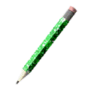
4 способ
«Формула Пика»
Площадь искомого треугольника найдем по формуле Пика:
S=Г:2+В-1,
где Г –количество узлов на границе треугольника(на сторонах и вершинах),
В – количество узлов внутри треугольника.
Г= В =10
12,
Получаем S=12:2+10-1=15
Ответ: 15 см²
Назад

Slide 17
Шаг 5. Реализация готового проекта, открытие новых знаний.
Шаг 6. Первичное закрепление во внешней речи.
Шаг 7. Включение в систему знаний и повторение. Тренировать навыки использования нового содержания совместно с ранее изученными: решение задач на нахождение площадей.( самостоятельная оценка)

Slide 18
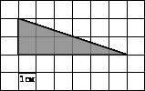
№2
На клетчатой бумаге с клетками размером 1 см х 1 см изображен треугольник (см. рисунок).
Найдите его площадь в квадратных сантиметрах.
Решение.
Данный треугольник – прямоугольный. Воспользуемся формулой площади прямоугольного треугольника:
S=1/2ab,
где a и b – катеты треугольника.
2
6
a=2, b=6.
Получаем S = ½ ·2·6 = 6.
Ответ: 6 см²
Назад

Slide 19
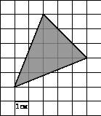
№ 3
На клетчатой бумаге с клетками размером 1 см х 1 см изображен треугольник (см. рисунок). Найдите его площадь в квадратных сантиметрах.
Решение.
Воспользуемся формулой Пика:
S=Г: 2+В-1
Г = 5,
В = 9
Получаем S = 5:2 + 9 – 1 =
10,5
Ответ: 10,5см²
Назад

Slide 20
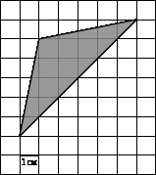
№ 4
На клетчатой бумаге с клетками размером 1 см х 1 см изображен треугольник (см. рисунок). Найдите его площадь в квадратных сантиметрах.
Решение.
Площадь искомого треугольника найдем по формуле Пика
S= Г :2 + В – 1
Г=8 В = 9
S = 8: 2 + 9 – 1=12
Ответ: 12 см²
Назад

Slide 21
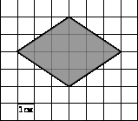
№ 5
На клетчатой бумаге с клетками размером 1 см х 1 см изображена фигура (см. рисунок). Найдите ее площадь в квадратных сантиметрах.
Решение.
1 способ.
1. Разобьем данную фигуру на 4 части. Получилось 4 прямоугольных треугольника.
2. Найдем площадь одного треугольника:
2
S₁ =
(2·3) :2
= 3
3
3. Искомую площадь фигуры находим по формуле: S = 4·S1,
S = 4·3=12.
Ответ: 12см²
Назад
.

Slide 22
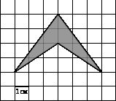
№ 6
На клетчатой бумаге с клетками размером 1 см х 1 см изображена фигура (см. рисунок). Найдите ее площадь в квадратных сантиметрах.
Решение.
1. Достроим данную фигуру до равностороннего треугольника.
Найдем площадь этого треугольника: S =
(6·4)/2 =12
2
2. Найдем площадь другого треугольника:
6
S = (6·2)/2 = 6
3. Площадь искомой фигуры находим как разность площадей:
S = 12 – 6 = 6.
Ответ: 6 см²
Назад

Slide 23
Шаг 8. Рефлексия учебной деятельности на уроке.
Карточки рефлексии:
Я знаю, как обозначается площадь.
Я знаю единицы измерения площадей.
Я знаю формулу нахождения площади прямоугольника.
Я знаю формулу нахождения площади квадрата.
Я познакомился с формулой Пика.
В самостоятельной работе у меня не возникли затруднения.
В самостоятельной работе у меня
возникли затруднения.( Какие?)

Slide 25
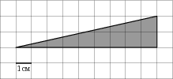
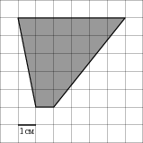
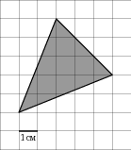
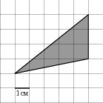
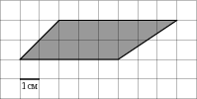
Вычислить площадь

